Slide 1
哈尔滨工业大学本科毕业设计(论文)开题答辩
基于智能体与几何重演的机加工艺规程验证方法研究
答辩人:许真玮 学号:2023110080
指导教师:聂兰顺 2026年9月

Slide 2
研究背景
▪ 机械加工工艺规程：把零件图样上的设计要求转化为具体可执行的加工步骤——工序划分与顺序、加工内容与加工方法、设备与工艺装备、切削用量以及检验要求
▪ 规程质量直接影响加工效率、制造成本与零件质量：规程合理，加工过程就稳定、工序与装夹次数少、废品率低
▪ 工序遗漏、加工余量分配不当、尺寸链相互矛盾等问题，往往要到试切甚至批量生产阶段才暴露，造成工时与材料的浪费
→ 对工艺规程进行检验是工艺准备中不可缺少的一环，需要自动化、可追溯的验证手段

Slide 3
问题提出：规程检验的两个问题
问题一·语义解析 规程由自然语言写成（如“车削 M27×2-6g 螺纹外径至 φ27mm、长 16mm，切槽 3mm×φ22mm”），解析为几何上可执行的材料去除操作需要同时理解工序语义、尺寸与公差语义以及几何方位关系；人工编写规则覆盖面窄、维护成本高
问题二·几何重演 工件几何状态随工序推进不断变化，需要在可靠的几何内核上稳定执行布尔运算、生成中间模型与工序附图，并给出可解释的验证结论

Slide 4
研究目的与意义
研究目的 把工艺规程的检验从依赖人工经验判断，推进到由智能体解析工艺语义、由几何内核重演加工过程的可计算验证，形成可复核、可追溯的验证结论
工艺准备 为工艺人员提供自动化的规程检查手段，缩短工艺准备周期、降低试切返工成本，提高工艺规程的编制质量
工艺设计 重演得到的中间工序模型与工序附图可用于三维工艺设计与车间工艺指导，为工艺规程的可视化交付提供数据基础
方法探索 研究智能体与确定性几何内核的分工协作方式，探索智能体在制造领域落地的实现方式

Slide 5
研究现状与本课题切入点
▪ 工序模型生成与几何仿真：以“已知且正确的加工信息”为前提，解决的是给定加工操作如何计算几何
▪ 大模型与智能体：在工艺路线生成与装配任务规划上表现活跃，但输出停留在文本或代码层面，缺少与三维实体的闭环几何校验
▪ 工艺规程审查：仍以人工审阅与样件试切为主，缺少自动化、可追溯的验证手段
→ 把智能体的语义解析能力与确定性几何内核的重演能力结合，面向机加工艺规程开展几何一致性验证

Slide 6
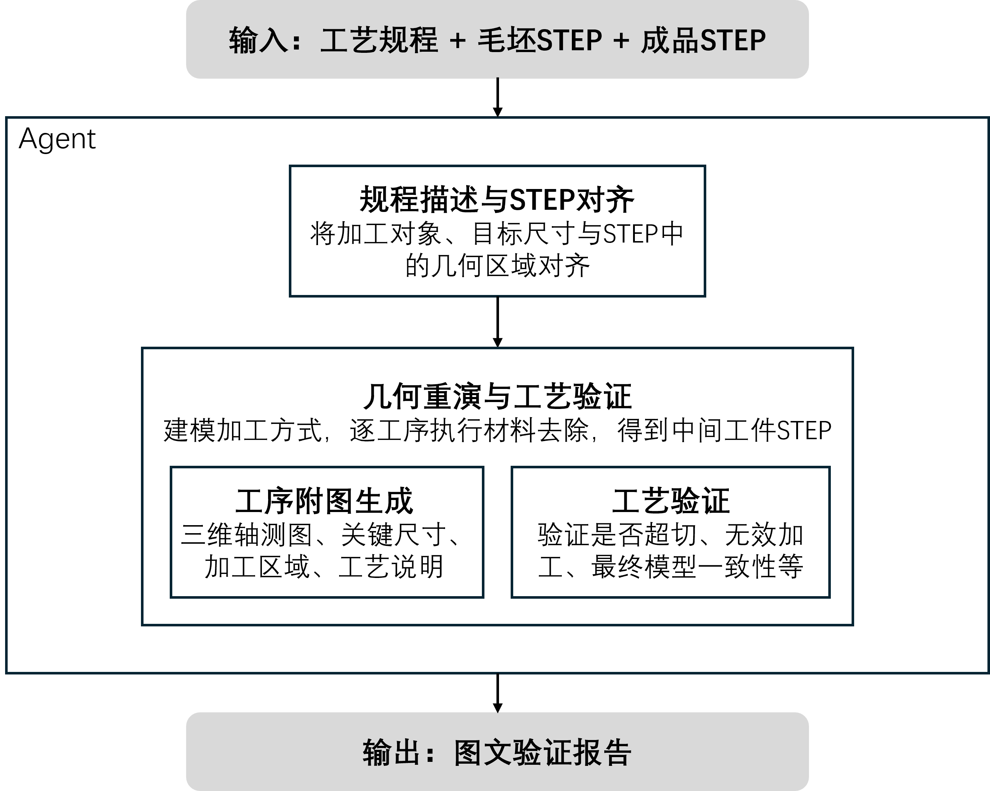
主要研究内容（五个模块）
输入与输出 工艺规程文本 + 毛坯/成品 STEP 模型 → 图文验证报告
① 规程描述与 STEP 对齐 工序信息映射为参数化材料去除操作，设计车/铣/钻等操作与参数模式
② 几何重演与材料去除 基于 FreeCAD 与 Open CASCADE 建立材料去除算子库，按工艺顺序逐步布尔差重演
③ 工序附图生成 三维轴测图、关键尺寸标注、加工区域标识与工艺说明
④ 工艺验证 从体积、包围盒、关键尺寸与特征存在性检查几何一致性，判定并定位过切、无效加工与重复加工
⑤ 图文验证报告 按工序组织工艺信息、工序附图与验证结论，汇总异常清单并输出中间 STEP 模型与操作日志

Slide 7
技术路线
数据准备与规程结构化 整理典型工件的毛坯与成品模型及配套工艺文件；规程按工序号、工序名称与工序内容录入；按遗漏、过切、重复加工构造异常样本
语义对齐的实现 由智能体输出操作序列；允许调用几何查询工具读取毛坯与成品的几何信息；对齐结果以工序坐标系与变换矩阵落到毛坯坐标系
几何重演的实现 每个算子由操作类型与参数驱动，生成去除体并与工件做布尔差；记录运算前后的体积与包围盒形成操作日志
验证与一致性检查 解析体积比对、布尔差体积守恒、包围盒包含关系；以关键尺寸偏差为阈值判定异常并定位到具体工序

Slide 8
进度安排与预期成果
开题检查前（2026.09–10） 梳理机械加工工艺规程、中间工序模型生成、几何仿真与大语言模型智能体等相关文献；明确研究内容与技术路线；完成开题
开题至中期前（2026.10–2027.03） 完成材料去除算子库与几何重演内核、解析智能体的设计与实现；实现中间 STEP 模型的自动生成；开展初步实验并据此修正方案
中期至结题前（2027.03–05） 完成工序附图自动生成与几何一致性检查；在典型工件与异常样本上完成系统实验；完成论文、毕业设计

Slide 9
谢谢各位老师，请批评指正！

